Slide 1
판매 완료 상품 내역 조회 UI design
판매 완료 상품 내역 리스트
상품명 | 제작회사명 | 가격 | 판매된 수량 | 평균 구매 만족도

Slide 2

상품 정보 조회 및 상품 구매 UI design
상품 정보 리스트
검색 조건 선택
상품명
평균 구매만족도
상품 정보 조회
상품명 | 제작회사명 | 가격 | 판매된 수량 | 평균 구매 만족도
검색 조건 선택
상품 검색
상품명
평균 구매만족도
구매하고자
하는
상품 선택
검색 창
상품명
판매종료일
평균 구매만족도
검색 내용을 입력하시오
상품이미지
판매자
제작회사명
추가 상품 | 상품 가격
가격
남은 수량
결제

Slide 3
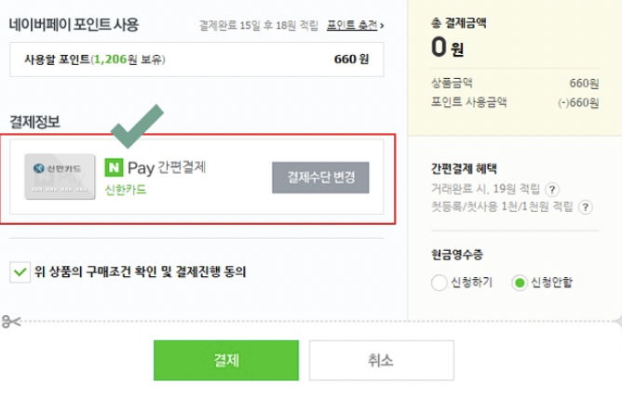
결제 UI design
결제 화면
결제 화면
상품 이미지 | 상품명 | 상품 가격
네이버페이로 결제
카카오페이로 결제
추가 상품 | 상품 가격
포인트 사용 여부 선택
3000 포인트 이상부터
사용이 가능합니다.
외부 결제 시스템
결제 완료
3000포인트 이하 시
버튼 활성화 X
사용함
사용 안함
포인트 사용시 금액
결제가 완료되었습니다.
결제
결제 취소
홈페이지로 돌아가기

